Slide 1
Staða efnahagsmála og mótun peningastefnunnar
Háskóli Íslands
Þórarinn G. Pétursson
19. september 2017
Aðalhagfræðingur Seðlabanka Íslands

Slide 2
Staða efnahagsmála

Slide 3
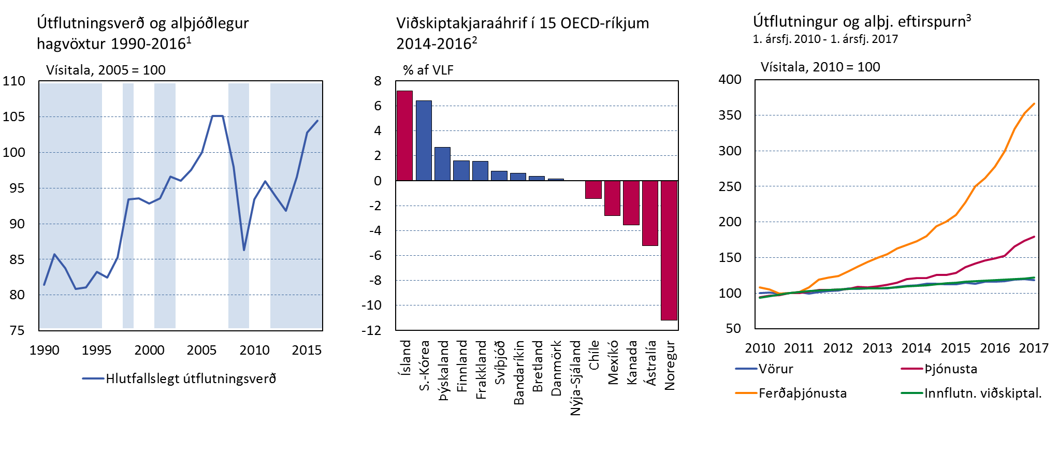
Hagstæð ytri skilyrði sem rekja má til ytri búhnykkja
Hlutfallslegt útflutningsverð hækkaði um 17% 2014-16 – óvenjulegt í ljósi hægs alþjóðlegs hagvaxtar … skilar sér í meiri viðskiptakjarabata en meðal OECD-ríkja
Útflutningur hefur einnig vaxið hratt: drifinn áfram af vexti ferðaþjónustu – sem hefur hátt í fjórfaldast að umfangi síðan 2010
1. Útflutningsverð Íslands í hlutfalli við útflutningsverð helstu viðskiptalanda (fært í sama gjaldmiðli með vísitölu meðalgengis). Skyggða svæðið sýnir ár þar sem heimshagvöxtur er undir 25 ára meðaltali (1992-2016). 2. Mismunur kaupmáttar útflutnings og útflutningsmagns í hlutfalli af VLF fyrra árs. Samtals áhrif fyrir árin 2014-2016. Þau lönd sem eru flokkuð sem hrávöruútflytjendur miðað við vægi hrávöru í hreinum útflutningi eru táknuð með rauðlitum súlum. 3. Fjögurra ársfjórðunga hreyfanlegt meðaltal.
Heimildir: Hagstofa Íslands, Macrobond, OECD, Sameinuðu Þjóðirnar (UNCTAD), Seðlabanki Íslands.

Slide 4
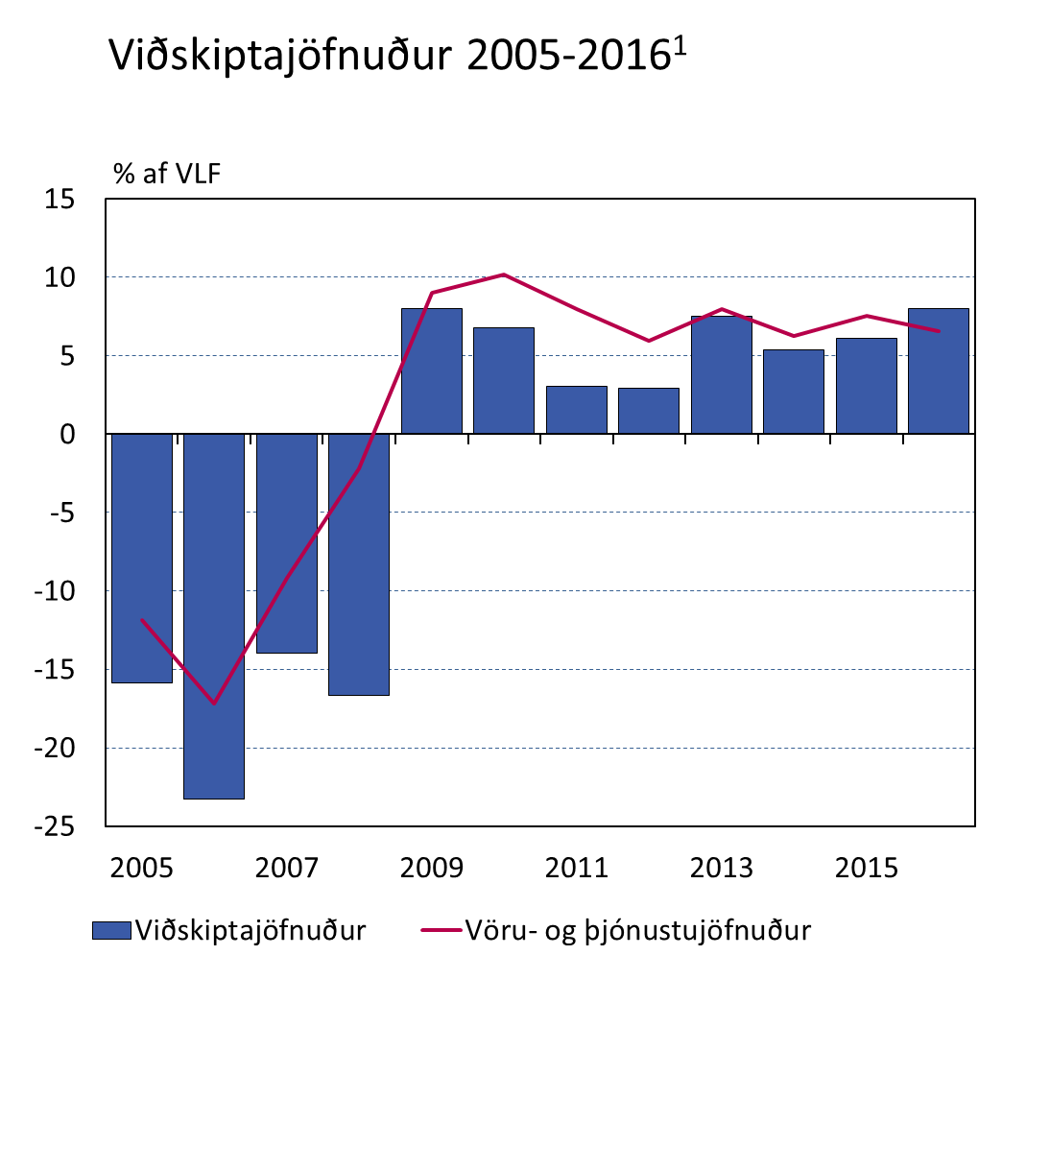
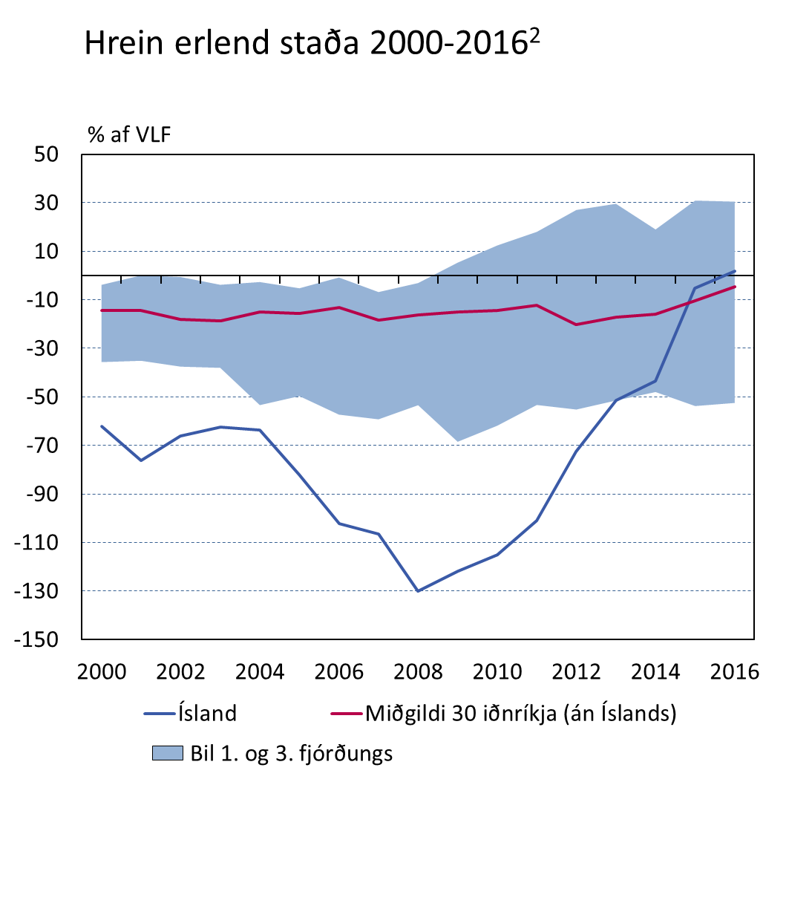
Ytri staða þjóðarbúsins hefur tekið stakkaskiptum
Uppsveiflan fyrir fjármálakreppu var fjármögnuð með erlendu lánsfé: mikill viðskiptahalli og sífellt vaxandi erlendar skuldir
Alger umskipti í núverandi uppsveiflu: verulegur viðskiptaafgangur í hátt í áratug og hrein erlend staða var í árslok 2016 orðin jákvæð í fyrsta skipti frá upphafi mælinga
1. Undirliggjandi viðskiptajöfnuður (án áhrifa fallinna fjármálafyrirtækja 2008-2015 og lyfjafyrirtækisins Actavis 2009-2012 á jöfnuð frumþáttatekna. Einnig hefur verið leiðrétt fyrir óbeint mældri fjármálaþjónustu (FSIM) fallinna fjármálafyrirtækja. 2. Tölur fyrir árin 2008-2014 fyrir Ísland byggjast á mati á undirliggjandi hreinni erlendri stöðu.
Heimildir: Alþjóðagjaldeyrissjóðurinn, Hagstofa Íslands, Seðlabanki Íslands.

Slide 5
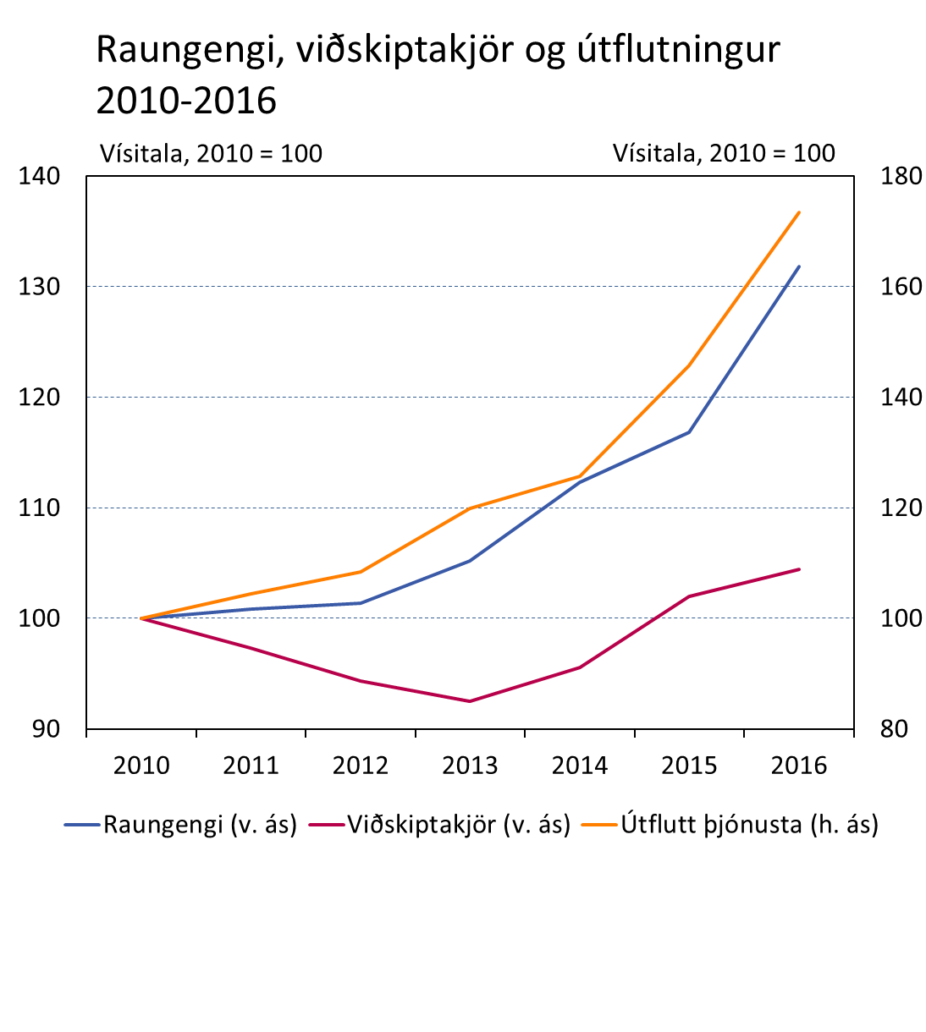
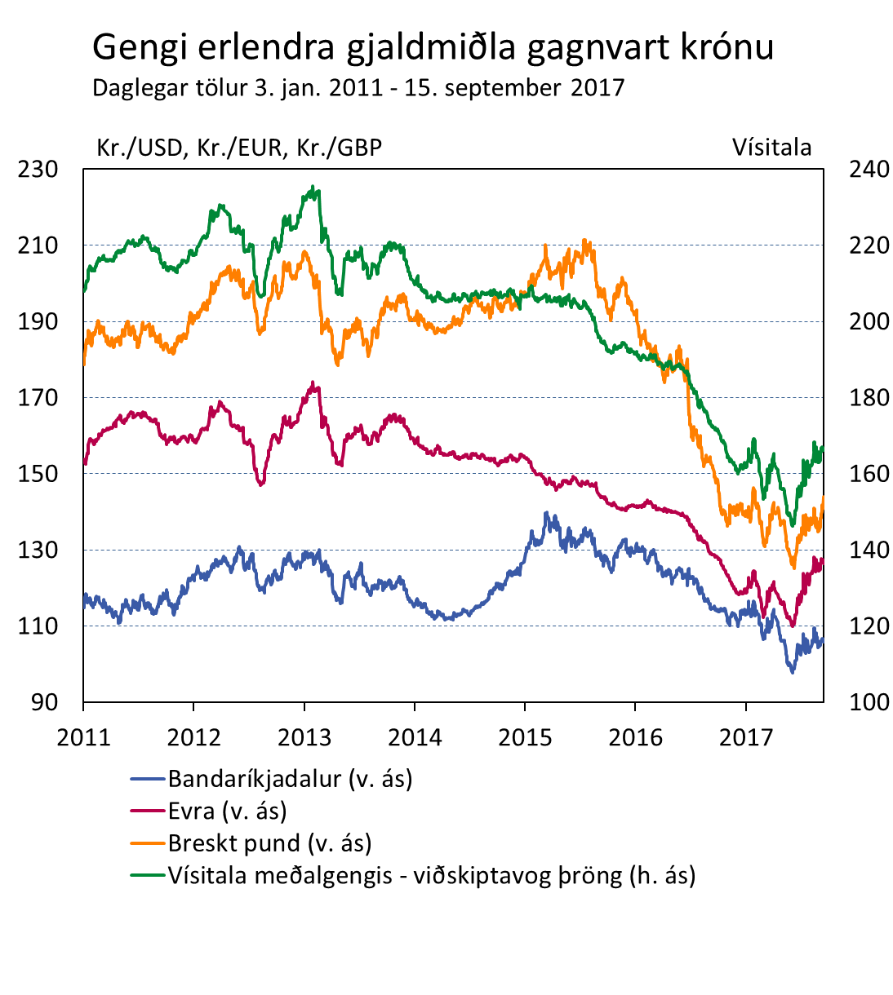
Gengi krónunnar lækkar eftir mikla hækkun í fyrra
Gengi krónunnar hækkaði töluvert meginhluta síðasta árs … í takt við mikinn útflutningsvöxt og bætt viðskiptakjör
Það hefur hins vegar lækkað undanfarið og sveiflur hafa aukist: gengið er um 2½% lægra en það var um áramótin og 12% lægra en það var hæst snemma í júní – það er hins vegar enn tæplega 5% hærra en það var á sama tíma í fyrra
Heimildir: Hagstofa Íslands, Seðlabanki Íslands.

Slide 6
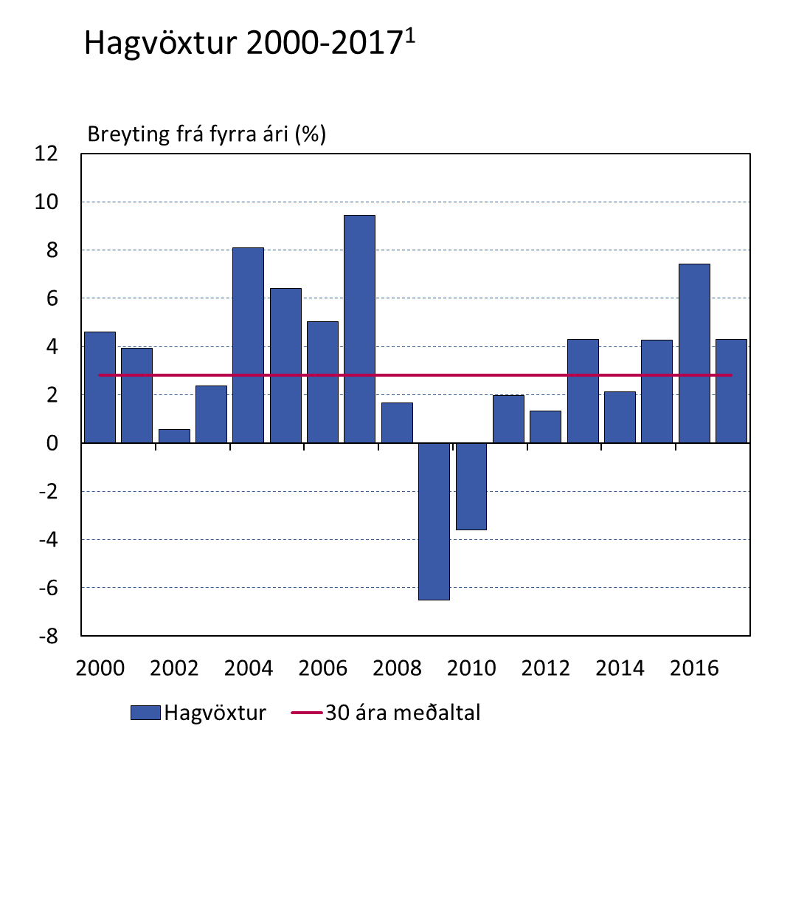
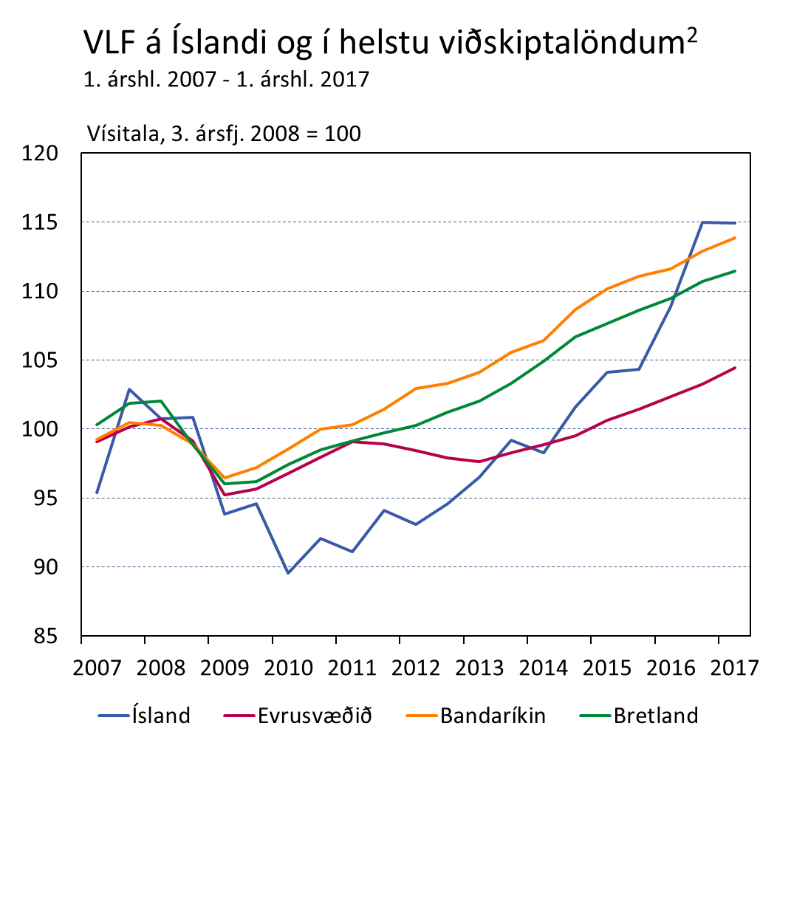
Hagvöxtur hefur verið verulegur …
Hagvöxtur í fyrra var 7,4% og kemur í kjölfar 4,3% hagvexti 2015 – langt yfir meðalhagvexti og hagvexti í öðrum iðnríkjum
Hagvöxtur var 4,3% á H1/2017 – nokkru minni en í fyrra – m.a. vegna áhrifa sjómannaverkfalls á Q1
VLF hefur vaxið um 28% frá því að hún náði lágmarki snemma 2010 – komin ríflega 8% yfir fyrra hámark
1. Hagvaxtartalan fyrir 2017 er fyrir fyrri hluta ársins. 2. Meðaltal árstíðarleiðréttra árshluta.
Heimildir: Hagstofa Íslands, OECD, Seðlabanki Íslands.

Slide 7
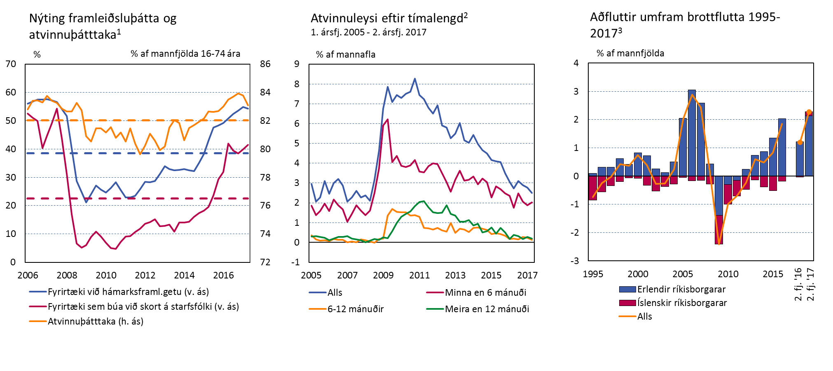
… og töluverð spenna hefur myndast í þjóðarbúinu
Viðvarandi skortur á starfsfólki, atvinnuþátttaka sögulega há og fyrirtækjum sem starfa við eða umfram fulla framleiðslugetu heldur áfram að fjölga … atvinnuleysi komið í 2,5% og hefur ekki verið minna síðan á Q2/2008
Vaxandi spenna í þjóðarbúinu – en á móti vegur mikill innflutningur á erlendu vinnuafli
1. Mælikvarðar á nýtingu framleiðsluþátta eru úr viðhorfskönnun Gallup meðal 400 stærstu fyrirtækja landsins en atvinnuþátttaka samkvæmt vinnumarkaðskönnun Hagstofunnar. Árstíðarleiðréttar tölur fyrir tímabilið 1. ársfj. 2006 - 2. ársfj. 2017. Brotalínur sýna meðalhlutföll tímabilsins. 2. Árstíðarleiðréttar tölur. 3. Búferlaflutningar fólks á aldrinum 20-59 ára í hlutfalli af mannfjölda sama aldurshóps í upphafi árs. Árlegar tölur 1995-2016 og uppsafnaðar tölur frá áramótum á 2. fjórðungi áranna 2016 og 2017.
Heimildir: Gallup, Hagstofa Íslands, Seðlabanki Íslands.

Slide 8
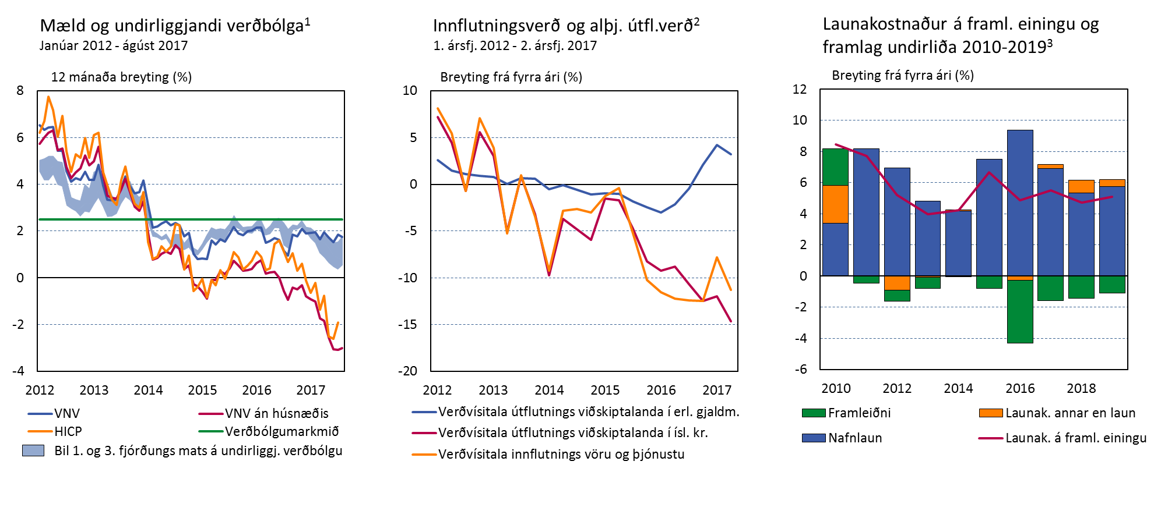
Verðbólga við eða undir markmiði í tæplega 4 ár …
Verðbólga var 1,7% í ágúst og hefur verið á bilinu 1,5-2% undanfarið ár – undirliggjandi verðbólga mælist minni á flesta mælikvarða og án húsnæðis mælist mikil lækkun verðlags
Sem fyrr vegast á áhrif innfluttrar verðhjöðnunar og hækkunar á launakostnaði á framleidda einingu
1. Skyggða svæðið inniheldur bil 1. og 3. fjórðungs mats á undirliggjandi verðbólgu þar sem hún er mæld með kjarnavísitölum sem undanskilja sveiflukennda matvöruliði, bensín, opinbera þjónustu, reiknaða húsaleigu, áhrif breytinga á óbeinum sköttum og raunvöxtum húsnæðislána en einnig með tölfræðilegum mælikvörðum eins og vegnu miðgildi, klipptum meðaltölum og kviku þáttalíkani. 2. Grunnspá Seðlabankans 2. ársfj. 2017. 3. Framleiðniaukning kemur fram sem neikvætt framlag til hækkunar á launakostnaði á framleidda einingu. Grunnspá Seðlabankans 2015-2019.
Heimildir: Hagstofa Íslands, Thomson Reuters, Seðlabanki Íslands.

Slide 9
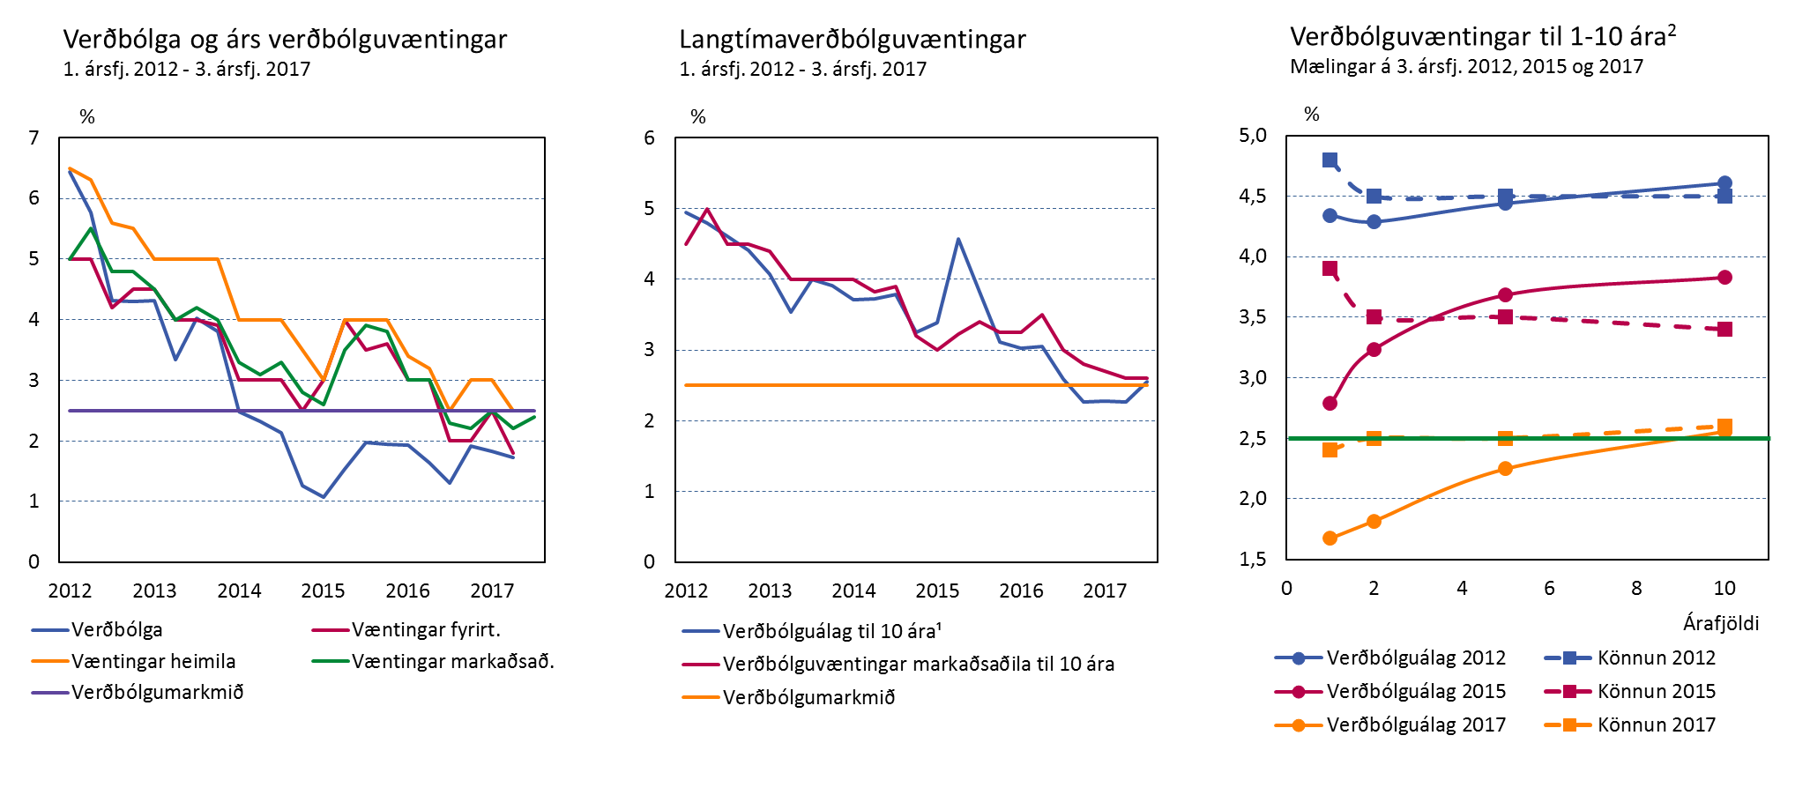
… og kjölfesta verðbólguvæntingar hefur styrkst
Skammtímaverðbólguvæntingar heimila, fyrirtækja og markaðsaðila við eða nálægt markmiði …
… hið sama má segja um langtímaverðbólguvæntingar: markaðsaðilar búast við 2½% verðbólgu næstu 5-10 ár
Mikil breyting frá því sem áður var: virðist hafa tekist að skapa verðbólguvæntingum kjölfestu í verðbólgumarkmiðinu
1. Talan fyrir 3. ársfjórðung 2017 er meðaltal það sem af er fjórðungnum. 2. Verðbólguvæntingar til 1, 2, 5 og 10 ára út frá verðbólguálagi á skuldabréfamarkaði (ársfjórðungsleg meðaltöl) og könnun meðal markaðsaðila.
Heimildir: Gallup, Hagstofa Íslands, Seðlabanki Íslands.

Slide 10
Peningastefnan

Slide 11
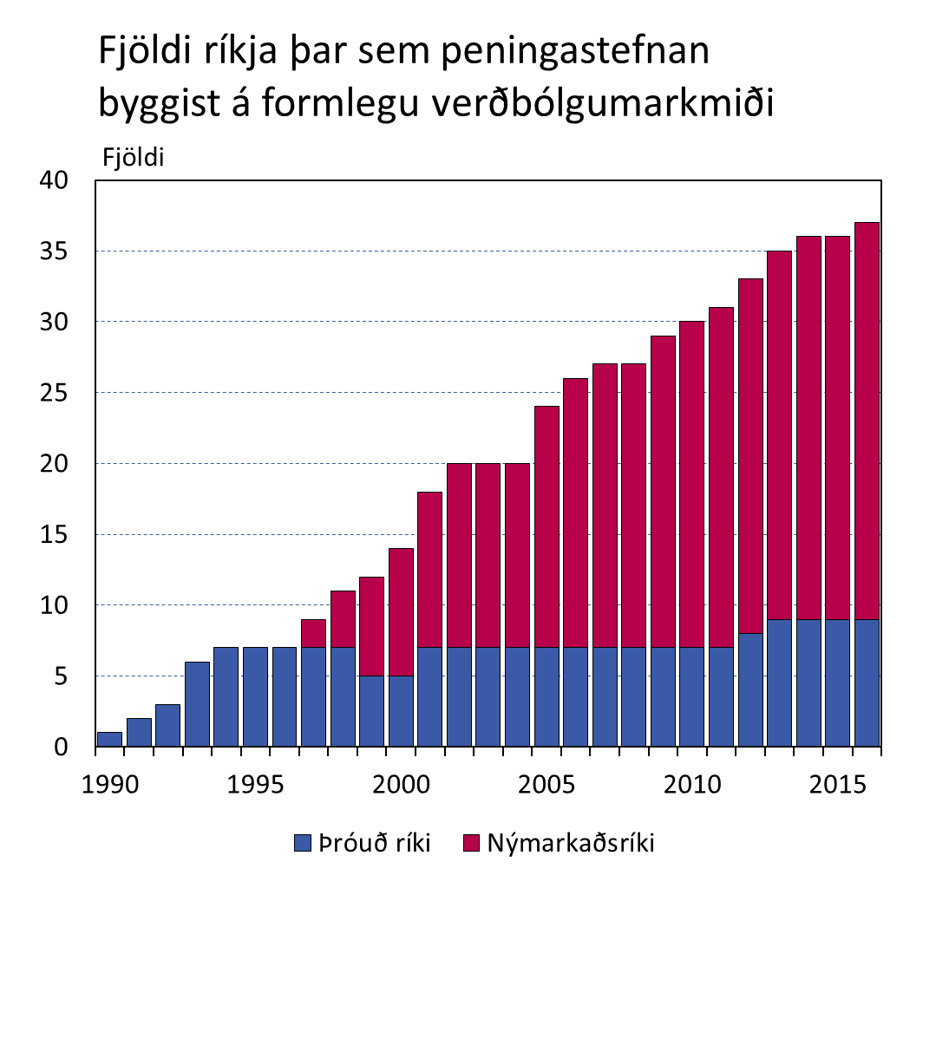
Rammi peningastefnunnar
Núverandi fyrirkomulag verðbólgumarkmiðs var tekið upp árið 2001: í takt við alþjóðlega þróun þar sem æ fleiri ríki hafa tekið upp þessa stefnu: nú 37 ríki – þar af 9 iðnríki og 28 nýmarkaðsríki (og 17 af 19 OECD-ríkjum sem hafa eigin gjaldmiðil)
Breytingar í kjölfar fjármálakreppunnar með peningastefnunefnd og endurbótum á framkvæmd og útfærslu stefnu
Notkun þjóðhagsvarúðartækja
Verðbólgumarkmið plús
Aukin notkun gjaldeyrisinngripa
Endurbætur verðbólgumarkmiðs
Heimildir: Hammond (2012), heimasíður seðlabanka, Seðlabanki Íslands.

Slide 12
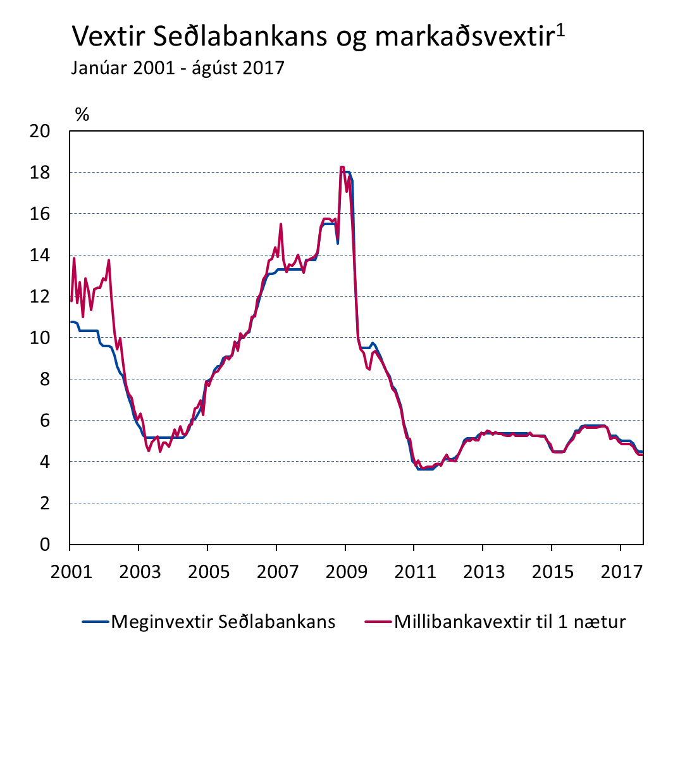
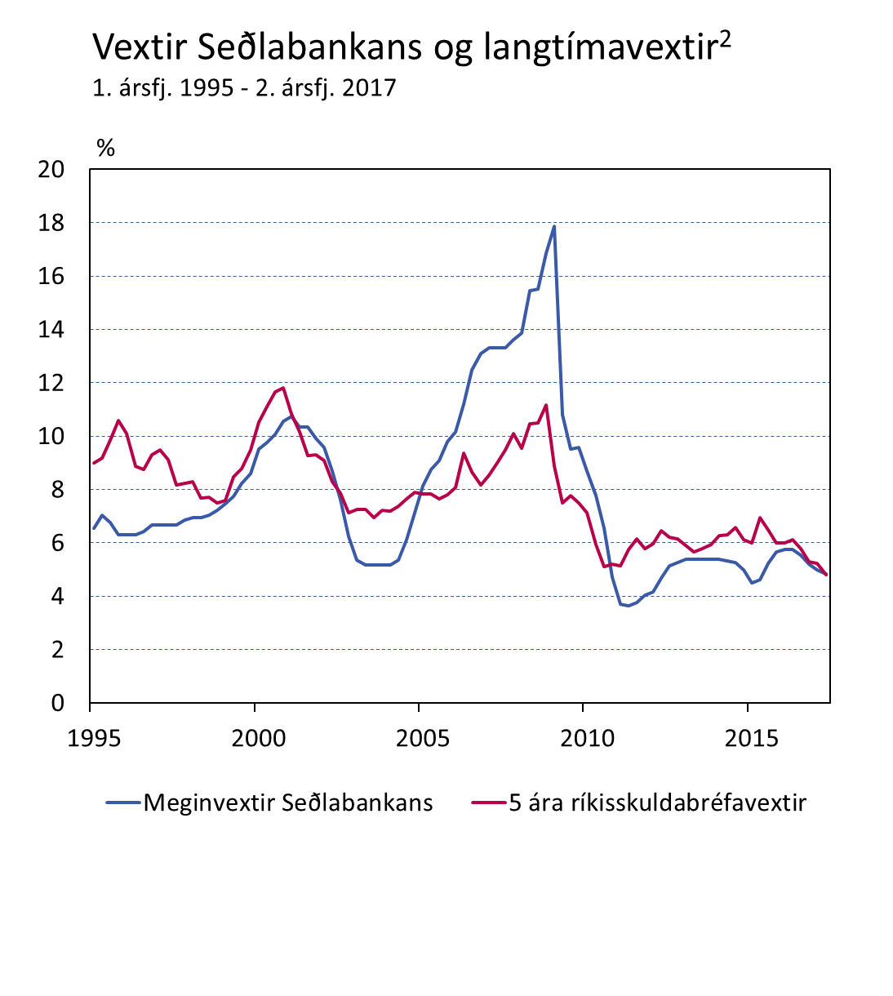
Meginstjórntæki peningastefnunnar
Með vöxtum sínum reynir Seðlabankinn að hafa áhrif á skammtíma- og langtímavexti á markaði
Meginvextir Seðlabankans eru nú 4,5% og hafa því lækkað um 1,25 prósentur frá sama tíma í fyrra … þeir hafa einungis einu sinni verið lægri á þessari öld … og langtímavextir þeir lægstu síðan 1995
1. Meginvextir Seðlabankans eru vextir á 7 daga veðlánum fram til 31. mars 2009, vextir á viðskiptareikningum innlánsstofnana í Seðlabankanum frá 1. apríl 2009 til 30. september 2009, meðaltal vaxta á innlánsreikningum og á 28 daga innstæðubréfum frá 1. október 2009 til 20. maí 2014 og vextir á 7 daga bundnum innlánum frá 21. maí 2014. Mánaðarleg meðaltöl. 2. Fram til 2. ársfj. 2001 er notast við ríkisbréfavexti sem eru næstir því að vera til 5 ára en frá 2. ársfj. 2001 er notast við 5 ára vexti metna út frá ávöxtunarferli ríkisbréfa með Nelson-Siegel-aðferðinni.
Heimild: Seðlabanki Íslands.

Slide 13
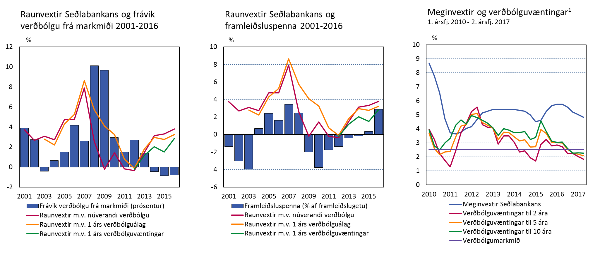
Vaxtaþróun og þróun efnahagsmála
Vaxtaþróun hér á landi þarf að setja í samhengi við stöðu hagsveiflu og frávik verðbólgu frá markmiði
Vaxtabreytingar undanfarin ár þarf einnig að setja í samhengi við baráttu við að skapa verðbólguvæntingum trausta kjölfestu: vextir hafa hækkað þegar væntingar taka að hækka og vextir lækka á ný þegar væntingar taka að lækka
1. Verðbólguvæntingar metnar með verðbólguálagi á skuldabréfamarkaði.
Heimildir: Hagstofa Íslands, Seðlabanki Íslands.

Slide 14
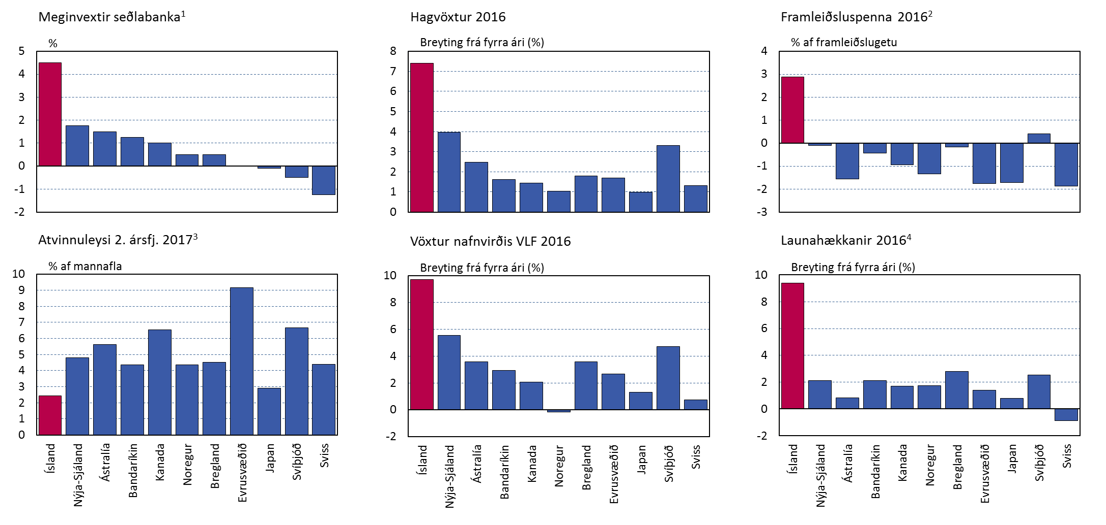
Vextir og hagsveifla í alþjólegu samhengi
Vextir hér hærri en í öðrum iðnríkjum – þótt verðbólga sé svipuð: endurspeglar gjörólíka stöðu efnahagsmála: þótt alþjóðlegur hagvöxtur sé farinn að taka við sér er enn víða töluverður slaki til staðar og vöxtur nafneftirspurnar og launa hægur
1. Nýjasta mæling. 2. Mat á framleiðsluspennu frá Alþjóðagjaldeyrissjóðnum nema fyrir Evrusvæðið og Sviss (frá OECD) og Ísland (Peningamál 2017/3). 3. Samræmd mæling árstíðarleiðrétts atvinnuleysis. 4. Nafnlaunahækkanir frá OECD nema fyrir Ísland (Peningamál 2017/3 og Nýja-Sjáland (Monetary Policy Statement, ágúst 2017).
Heimildir: Alþjóðagjaldeyrissjóðurinn, Hagstofa Íslands, heimasíður seðlabanka, OECD, Seðlabanki Íslands.

Slide 15
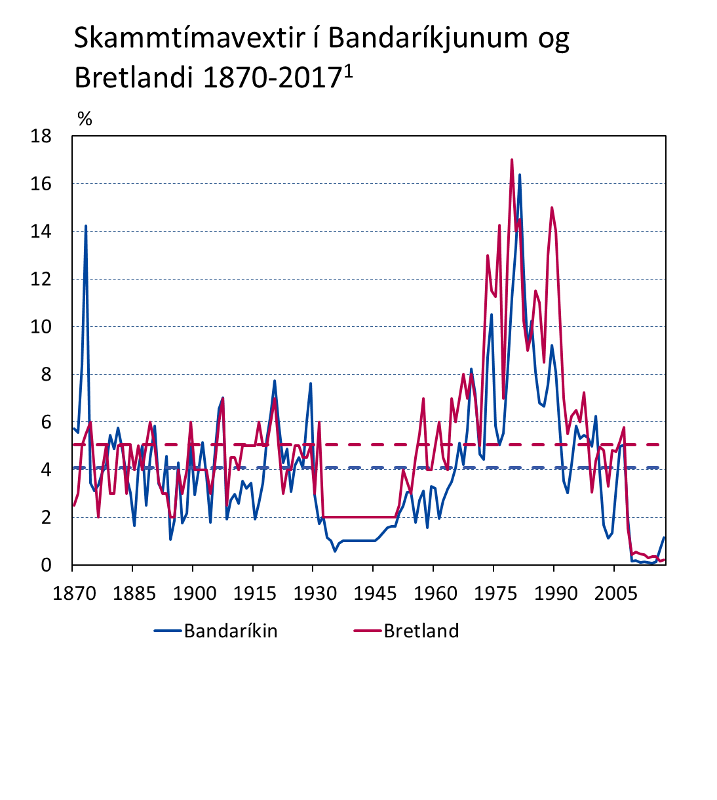
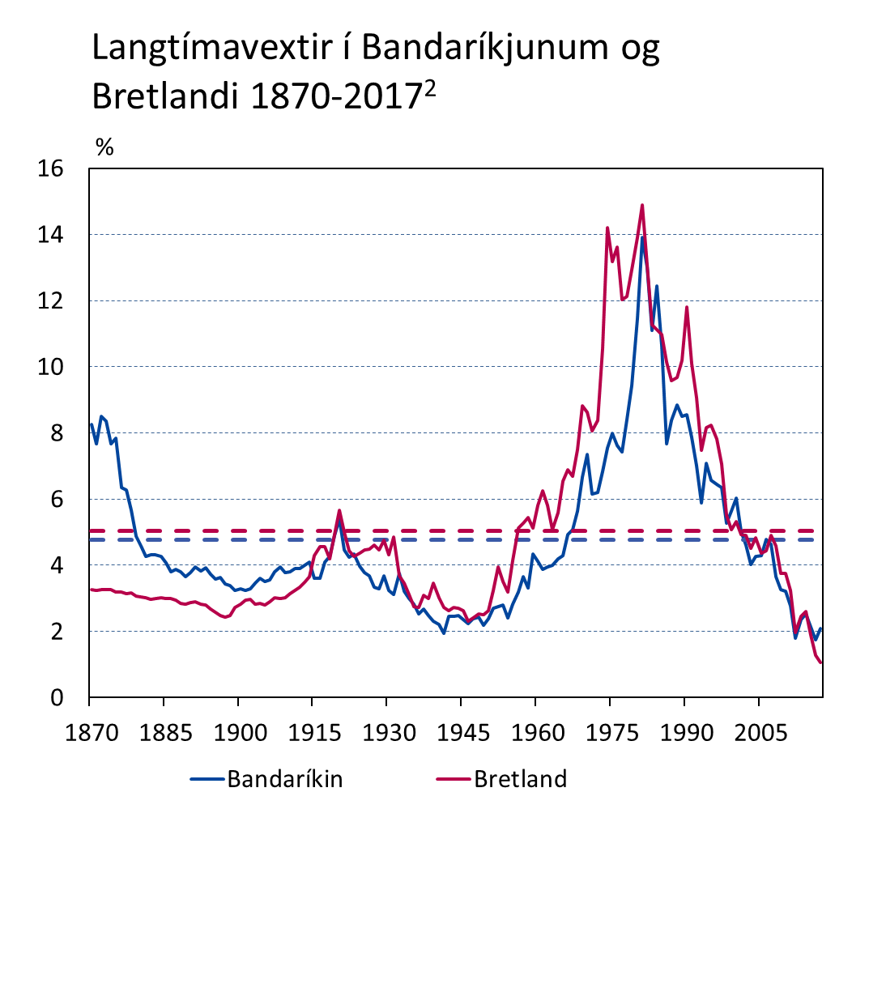
Alþjóðlegir vextir í sögulegu samhengi
Vextir helstu iðnríkja eru nálægt núlli og hafa aldrei verið eins lágir: þeir eru vel undir sögulegu 4-5% meðaltali … sem er áþekkt því sem vextir á Íslandi eru í dag
Vaxtamunur milli Íslands og annarra þróaðra landa endurspeglar því að stórum hluta óvenju lága alþjóðavexti
1. Samsett röð úr mismunandi skammtímavöxtum. 2. Vextir á 10 ára ríkisskuldabréfum. Tölur fyrir 2017 eru nýjustu tölur (snemma í september 2017). Brotalínur sýna meðaltöl tímabilsins 1870-2017.
Heimildir: Englandsbanki, Seðlabanki Bandaríkjanna, O. Jorda, M. Schularick og A. M. Taylor (2014), „The great mortgaging: Housing finance, crises, and business cycles“ NBER Working Paper Series no. 20501, M. Schularick og A. M. Taylor (2012), „Credit booms gone bust: Monetary policy, leverage cycles and financial crises“, American Economic Review, 102, 1029-1061.

Slide 16
Er árangur peningastefnunnar að batna?

Slide 17
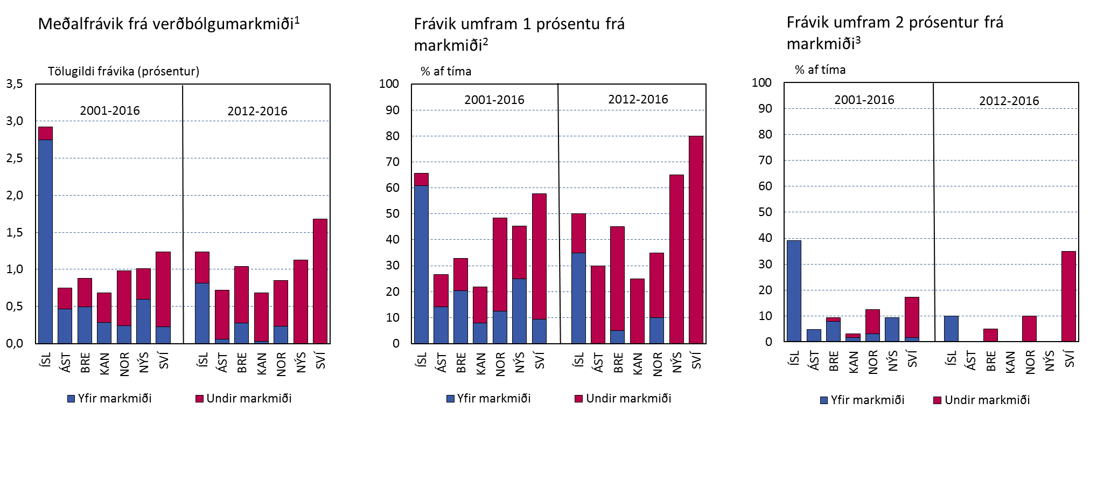
Frávik frá markmiði hafa minnkað undanfarin ár …
Frá 2001 hafa frávik verðbólgu frá markmiði verið bæði verið stór og þrálát … lakari árangur en meðal annarra landa
Árangurinn hefur batnað töluvert undanfarin 5 ár: meðalfrávik hafa minnkað töluvert og stór frávik eru mun fátíðari en áður …
… nú ekki einungis yfirskot heldur einnig undirskot – sem er nauðsynlegt ef verðbólga á að meðaltali að vera í markmiði
1. Tölugildi meðalfrávika frá verðbólgumarkmiði (út frá mælikvarða á verðbólgu sem verðbólgumarkmið hvers lands miðast við) og hlutfallslegt framlag frávika yfir og undir markmiði. 2. Tíðni frávika umfram 1 prósentu frá verðbólgumarkmiði (út frá mælikvarða á verðbólgu sem verðbólgumarkmið hvers lands miðast við) og hlutfallslegt framlag frávika yfir og undir markmiði. 3. Tíðni frávika umfram 2 prósentur frá verðbólgumarkmiði (út frá mælikvarða á verðbólgu sem verðbólgumarkmið hvers lands miðast við) og hlutfallslegt framlag frávika yfir og undir markmiði.
Heimild: Seðlabanki Íslands (2017), „Peningastefna byggð á verðbólgumarkmiði: Reynslan á Íslandi frá árinu 2001 og breytingar í kjölfar fjármálakreppunnar“, Sérrit nr. 11.

Slide 18
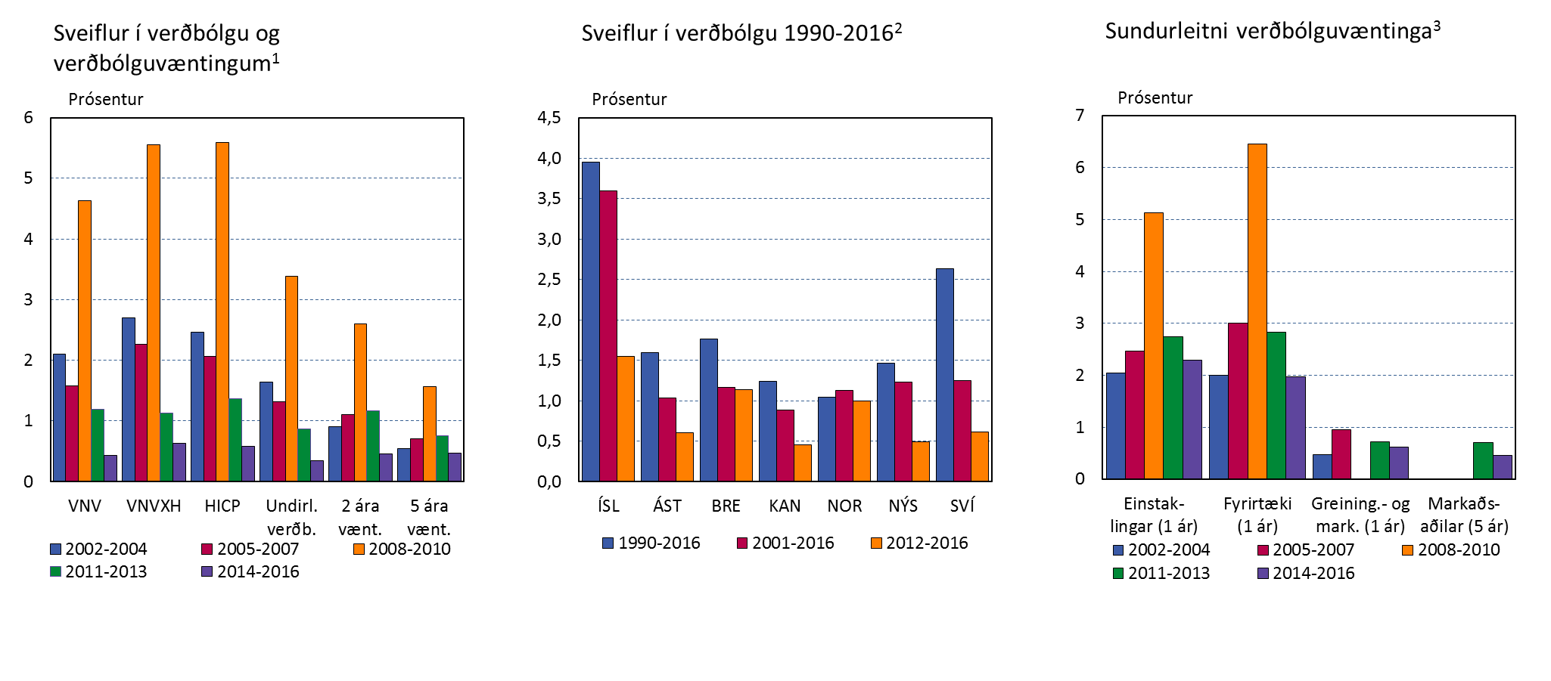
… og sveiflur í verðbólgu og -væntingum minnkað
Bættur árangur við að halda verðbólgu í skefjum hefur m.a. skilað sér í því að sveiflur í verðbólgu og verðbólguvæntingum hafa minnkað frá því sem áður var … sveiflur eru eftir sem áður meiri en í öðrum iðnríkjum en munurinn hefur minnkað mikið
Hefur einnig skilað sér í minnkandi óvissu um framtíðar verðbólguhorfur
1. Staðalfrávik í mismunandi mælikvörðum á verðbólgu og verðbólguvæntingum fyrir 5 jafnlöng tímabil frá 1. ársfj. 2002 - 4. ársfj. 2017. Undirliggjandi verðbólga er metin með miðgildi sex tölfræðilegra mælikvarða (fimm klipptra meðaltala og vegins miðgildis). Notast er við verðbólguálag á skuldabréfamarkaði sem mælikvarða á verðbólguvæntingar til 2 og 5 ára (gögn einungis frá 2003). 2. Staðalfrávik í ársverðbólgu miðað við ársfjórðungsleg meðaltöl vísitölu neysluverðs. 3. Staðalfrávik í svörum um verðbólguvæntingar fyrir 5 jafnlöng tímabil frá 1. ársfj. 2002 - 4. ársfj. 2017 (línuleg brúun notuð þar sem mælingar vantar). Ekki voru gerðar kannanir meðal greiningar- og markaðsaðila frá miðju ári 2008 og fram til ársbyrjunar 2012. Frá þeim tíma eru langtímaverðbólguvæntingar einnig kannaðar.
Heimild: Seðlabanki Íslands (2017), „Peningastefna byggð á verðbólgumarkmiði: Reynslan á Íslandi frá árinu 2001 og breytingar í kjölfar fjármálakreppunnar“, Sérrit nr. 11.

Slide 19
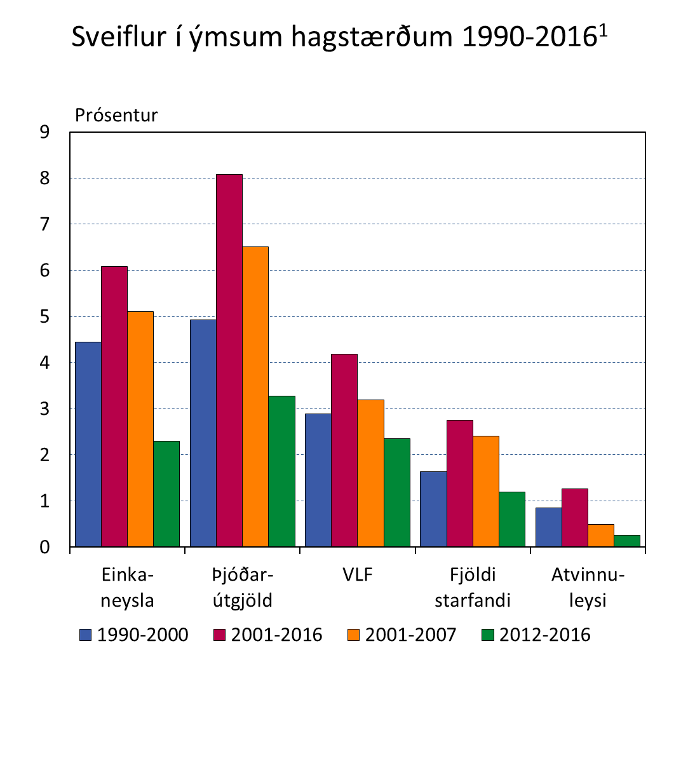
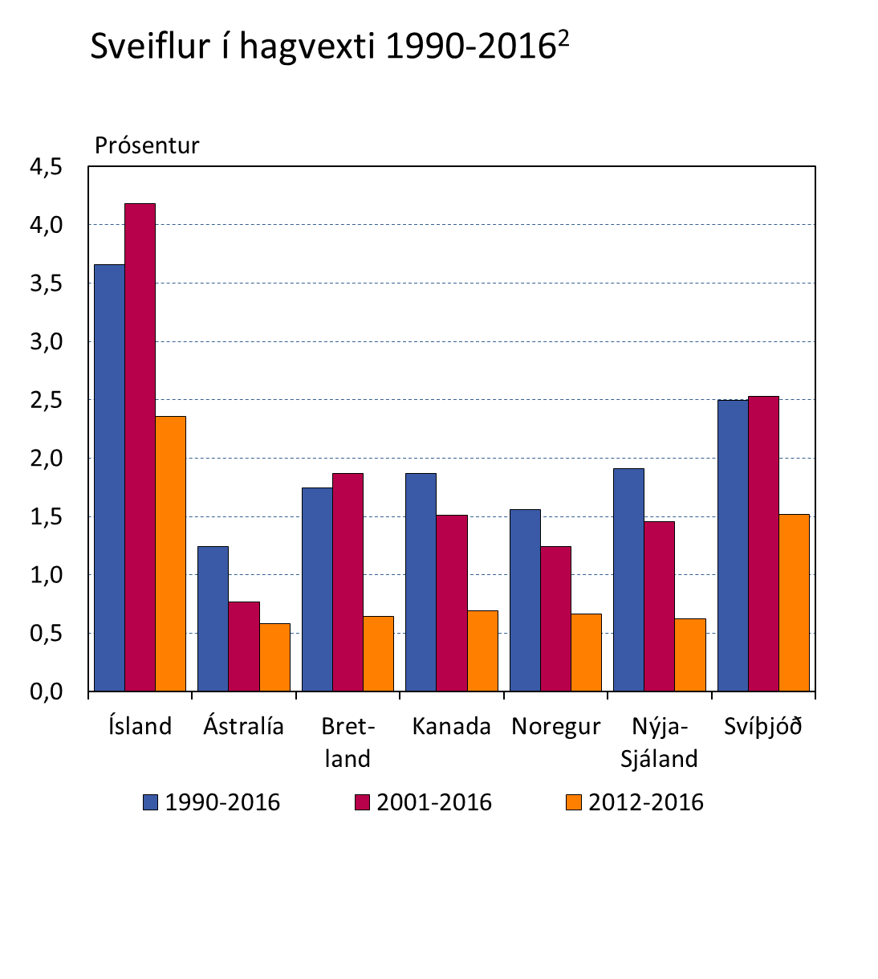
Hagsveiflur hafa einnig farið minnkandi …
Hagsveiflur hafa einnig minnkað verulega hér á landi frá því sem áður var – hvort sem horft er á hagvöxt, innlenda eftirspurn eða vinnumarkað …
… sveiflurnar eru þó eftir sem áður meiri en í öðrum iðnríkjum – en munurinn hefur minnkað verulega
1. Staðalfrávik í ársbreytingu ýmissa þjóðhagsstærða. 2. Staðalfrávik í árshagvexti.
Heimild: Seðlabanki Íslands (2017), „Peningastefna byggð á verðbólgumarkmiði: Reynslan á Íslandi frá árinu 2001 og breytingar í kjölfar fjármálakreppunnar“, Sérrit nr. 11.

Slide 20
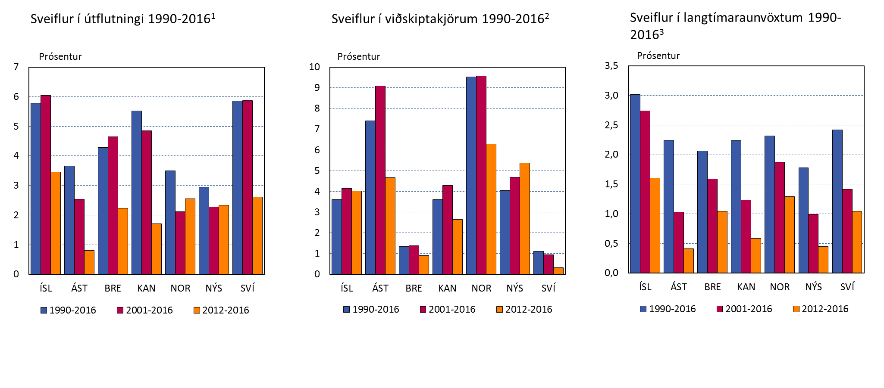
… með minni sveiflum í útflutningi og raunvöxtum
Sveiflukennd ytri skilyrði eru oft nefnd sem ástæða meiri hagsveiflna hér á landi – eiga örugglega hlut að máli en þá einkum sveiflur í útflutningi fremur en í viðskiptakjörum …
… en sveiflur í raunvöxtum vega einnig þungt – og aukin stöðugleiki þeirra er veigamikil ástæða minni hagsveiflna undanfarið
1. Staðalfrávik í ársbreytingu ársmeðaltals útflutnings vöru og þjónustu. 2. Staðalfrávik í breytingu ársmeðaltals viðskiptakjara. 3. Staðalfrávik ársfjórðungsmeðaltala langtímaraunvaxta (5-10 ára ríkisskuldabréfa) miðað við ársverðbólgu hvers tíma.
Heimild: Seðlabanki Íslands (2017), „Peningastefna byggð á verðbólgumarkmiði: Reynslan á Íslandi frá árinu 2001 og breytingar í kjölfar fjármálakreppunnar“, Sérrit nr. 11.

Slide 21
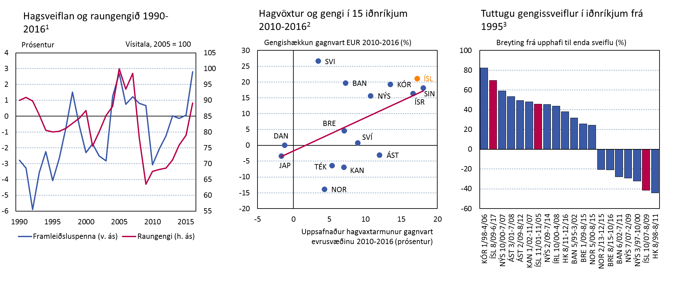
Aukin fylgni gengisbreytinga og hagsveiflna
Gengi krónunnar hefur hækkað mikið undanfarin ár – en kemur ekki á óvart í ljósi efnahagsuppsveiflu
Raungengissveiflur þekkjast hér eins og í öðrum litlum og opnum hagkerfum – ekki síst í þeim sem reiða sig á hrávöruframleiðslu … þekkjast jafnvel í löndum í myntbandalagi og sem notast við myntráð
1. Mismunur framleiðsluspennu á Íslandi og í helstu viðskiptalöndum. Raungengi er miðað við hlutfallslegt neysluverðlag. Myndin sýnir ársmeðaltöl ársfjórðungsgagna.
2. Uppsafnaður hagvaxtarmunur er mismunur breytingar VLF frá 2010 til 2016 fyrir hvert land og fyrir evrusvæðið. Breyting á gengi gjaldmiðla gagnvart EUR er breyting milli ársmeðaltala 2010 og 2016. Hækkun táknar hækkun viðkomandi gjaldmiðils gagnvart EUR. 3. Breytingar í raungengi frá hápunkti (lágpunkti) til lágpunkts (hápunkts). Nánari skýringar á aðferðafræði er að finna í Seðlabanki Íslands (2017).
Heimild: Seðlabanki Íslands (2017), „Peningastefna byggð á verðbólgumarkmiði: Reynslan á Íslandi frá árinu 2001 og breytingar í kjölfar fjármálakreppunnar“, Sérrit nr. 11.

Slide 22
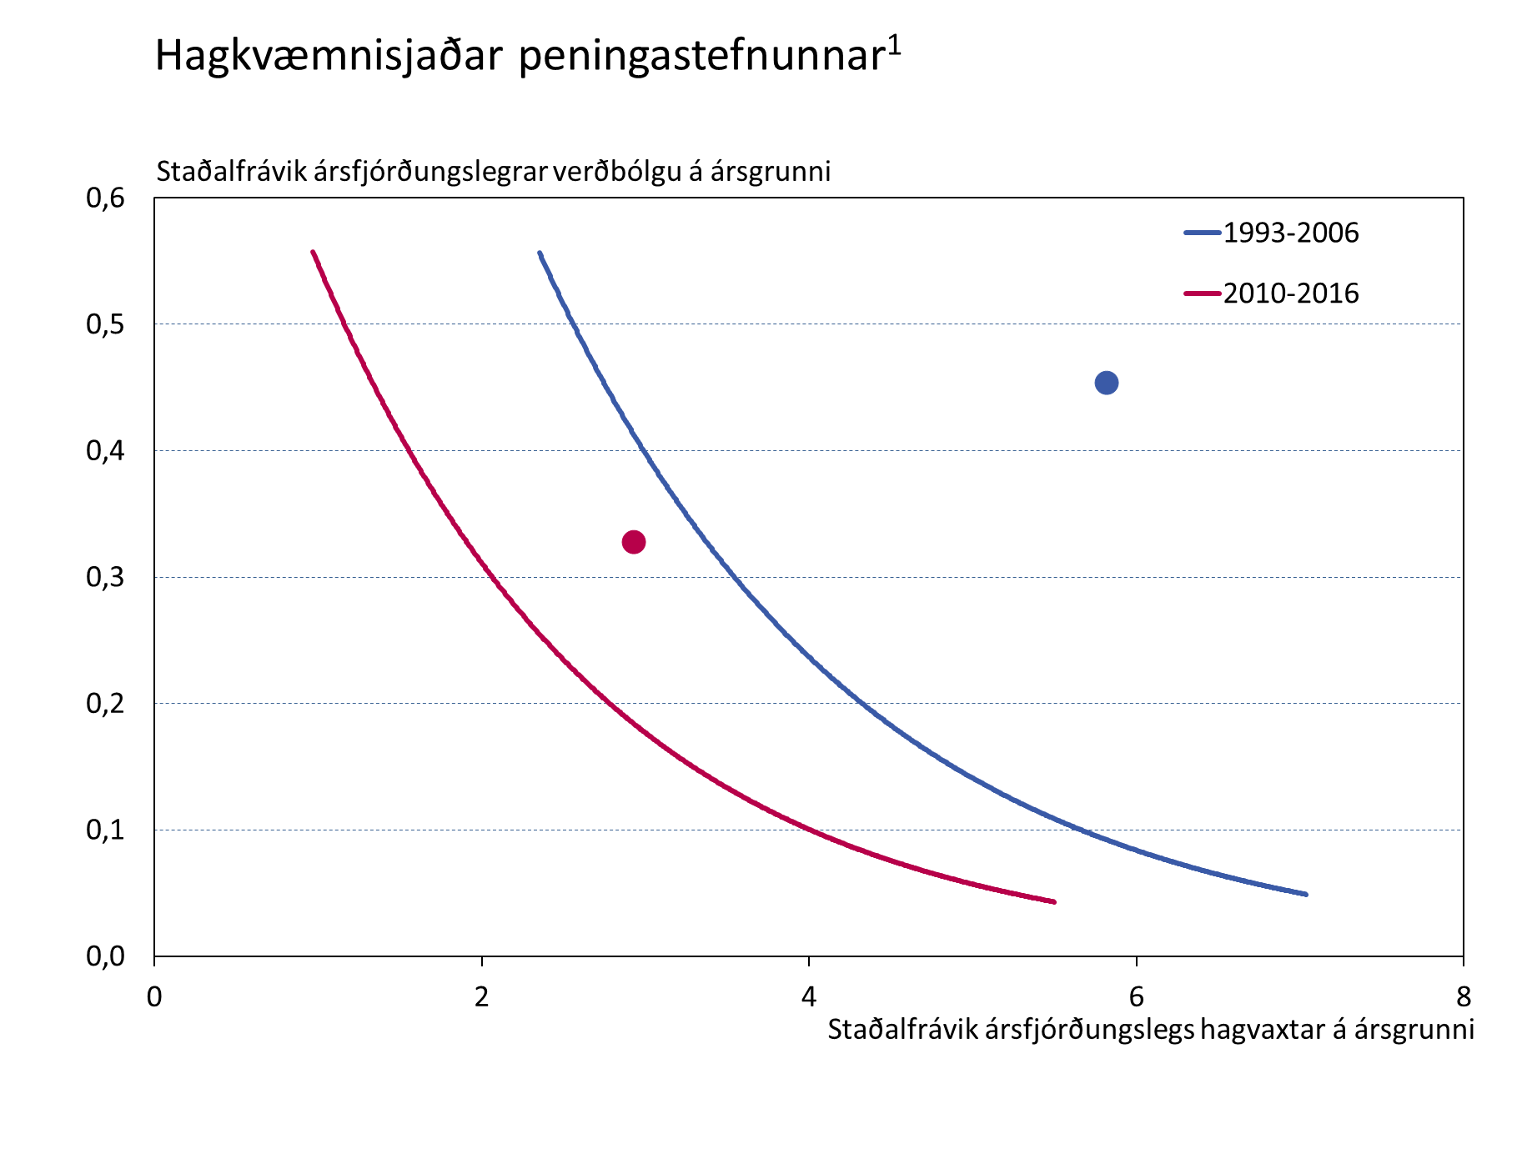
Peningastefnan að ná betri árangri en áður
Vísbendingar eru því um að peningastefnan sé orðin skilvirkari og að hún sé að ná meiri árangri en áður
Mat á hagkvæmnisjaðri peningastefnunnar staðfestir það: hægt að ná hagstæðari samsetningu sveiflna í efnahagsumsvifum og verðbólgu en áður … og raunverlegar sveiflur í hagvexti og verðbólgu hafa færst nær því sem best er mögulegt
1. Hagkvæmnisjaðarinn sýnir þau pör staðalfráviks verðbólgu og hagvaxtar (í prósentum) út frá DSGE-líkani SÍ sem lágmarkar $L=λ{(π−π^{T})}^{2}+(1−λ){(y)}^{2}$ fyrir mismunandi $λ$ á bilinu 0-1 að því gefnu að peningastefnan ákvarðist út frá einfaldri Taylor-reglu, þar sem $π$ er verðbólga, $π^{T}$ er verðbólgumarkmiðið og $y$ er framleiðsluspenna. Punktarnir sýna pör staðalfráviks verðbólgu og hagvaxtar á þessum tímabilum. Notast er við árstíðarleiðrétt Kalman-síuð gögn.
Heimild: Seðlabanki Íslands (2017), „Peningastefna byggð á verðbólgumarkmiði: Reynslan á Íslandi frá árinu 2001 og breytingar í kjölfar fjármálakreppunnar“, Sérrit nr. 11.

